Slide 1
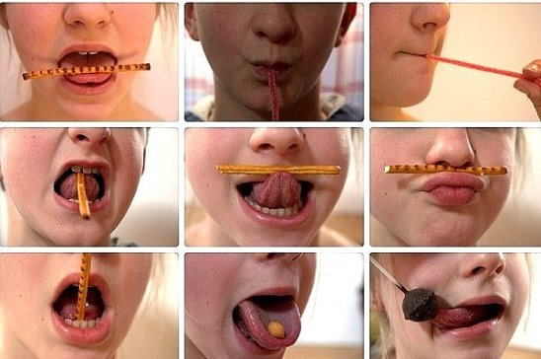
Государственное бюджетное дошкольное образовательное учреждение Детский сад комбинированного вида № 25 «Артикуляционная гимнастика»
Подготовила: учитель-логопед
Кравцова Мария Андреевна

Slide 2
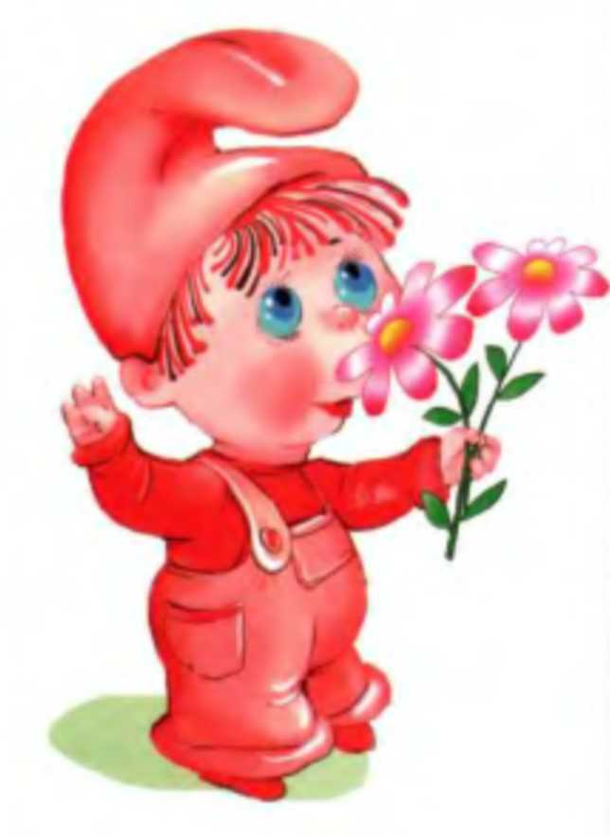
Артикуляционная гимнастика - это комплекс специальных упражнений для тренировки органов артикуляции (губ, языка, нижней челюсти), необходимых для правильного звукопроизношения.

Slide 3
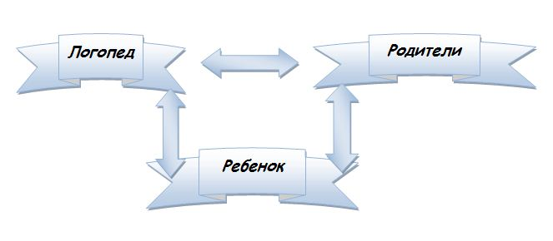
ВЗАИМОСВЯЗЬ

Slide 4
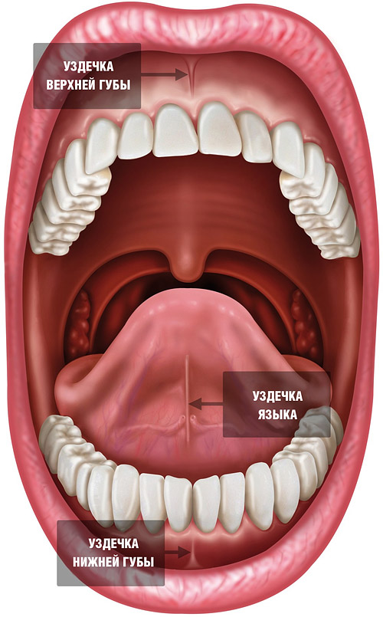
СТРОЕНИЕ ОРГАНОВ АРТИКУЛЯЦИИ

Slide 5
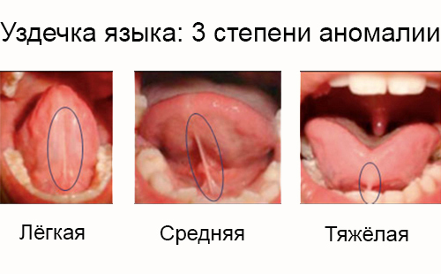

Slide 7
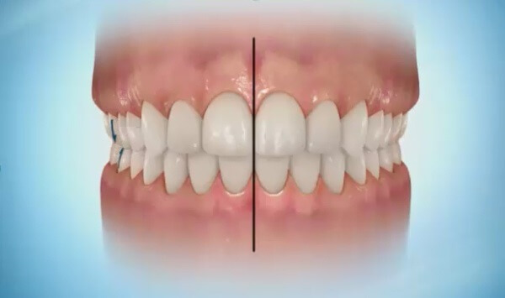
Правильный прикус. Что считается нормой?

Slide 9
Поводы для беспокойства:
Неравномерное образование налета на зубах по причине недостаточной нагрузки при жевании на некоторые из них
Кровоточивость десен
Нарушение дикции
Шепелявость.

Slide 10
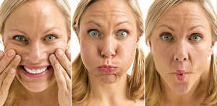
Мимические упражнения

Slide 11
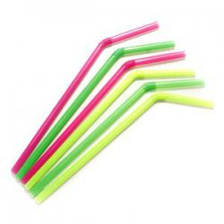
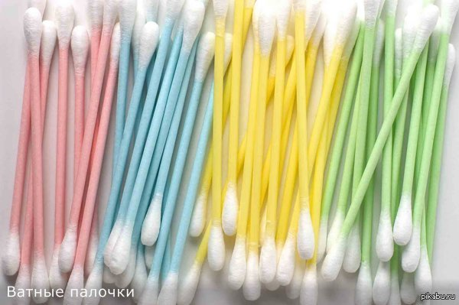
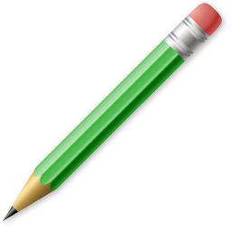
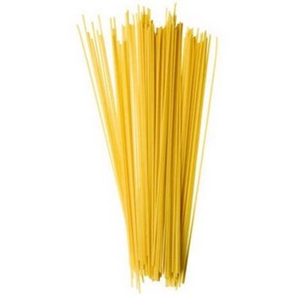
Что понадобится?

Slide 12
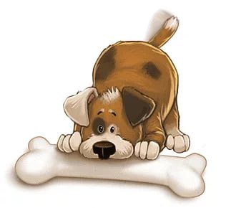
Упражнения с трубочкой

Slide 14
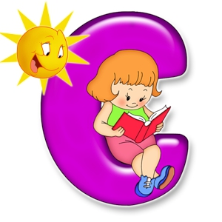
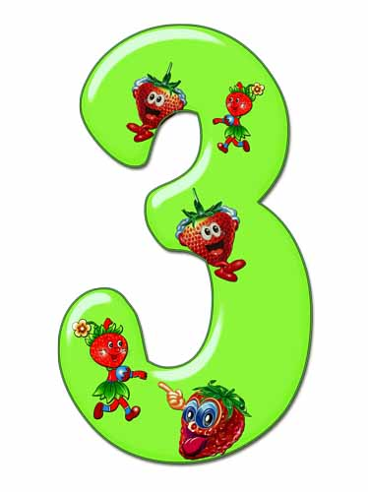
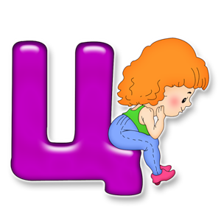
Комплекс артикуляционной гимнастики для свистящих звуков

Slide 15
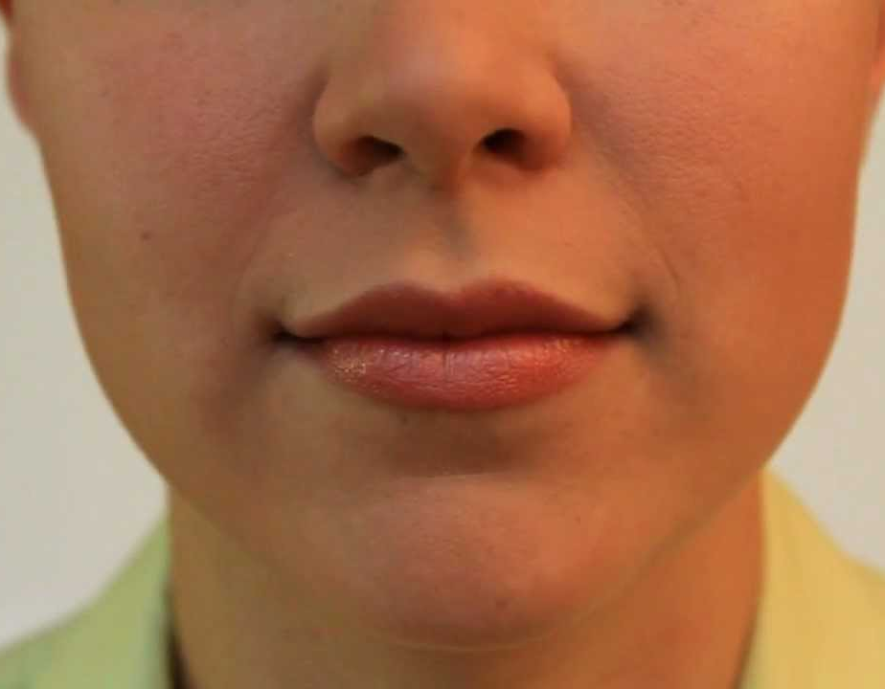
Улыбка

Slide 16
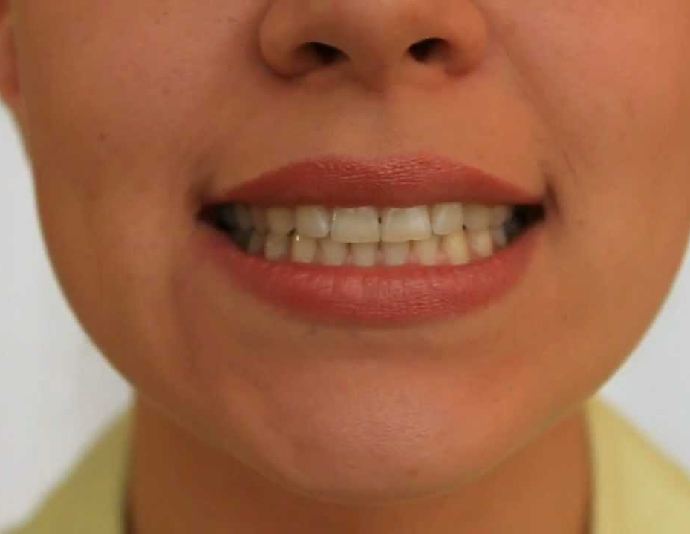
Заборчик

Slide 17
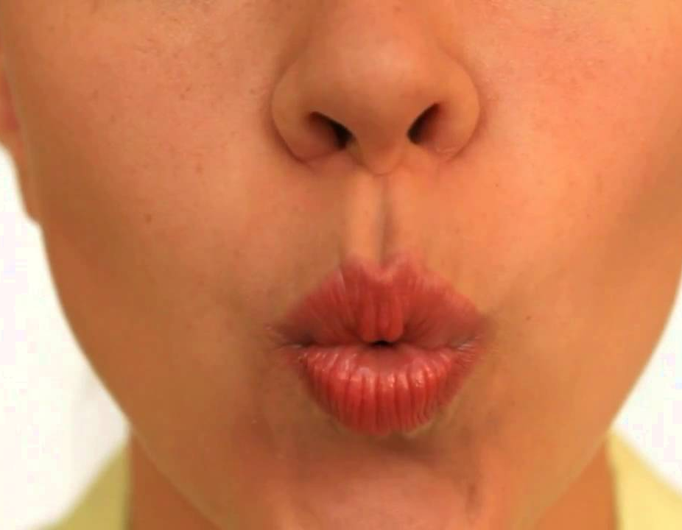
Трубочка

Slide 18
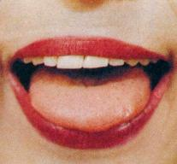
Блинчик

Slide 19
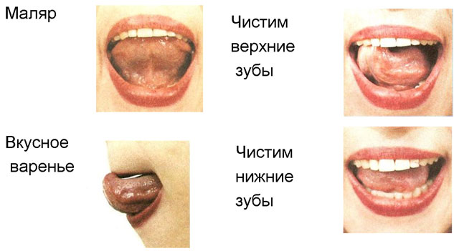

Slide 20
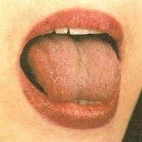
Горка

Slide 23
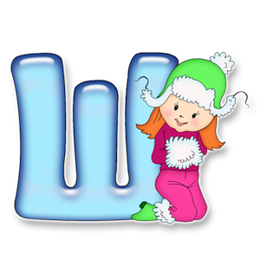
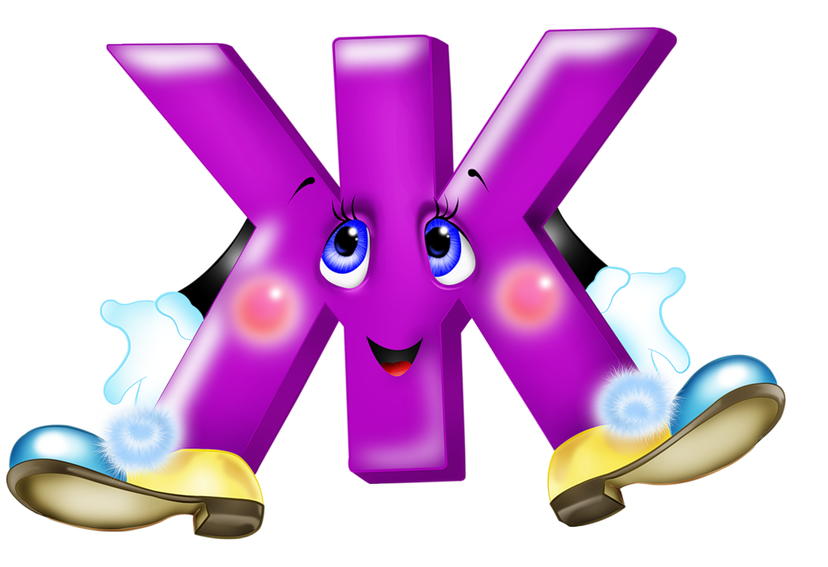
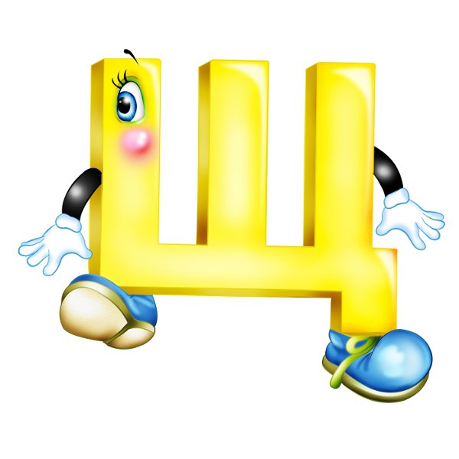
Комплекс артикуляционной гимнастики для шипящих звуков

Slide 24
«ЧАСИКИ»
Описание упражнения: улыбнуться, открыть рот. Тянуться языком попеременно то к левому углу рта, то к правому. Повторить 5-10 раз.

Slide 25
«МАЛЯР»
Описание упражнения: улыбнуться, открыть рот, язык поднять верхи кончиком языка проводить по нёбу от верхних зубов до горла и обратно. Выполнять медленно, под счёт до 8.

Slide 26
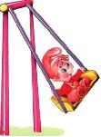
«КАЧЕЛИ»
Описание упражнения: улыбнуться, открыть широко рот, на счёт «раз» - опустить кончик языка за нижние зубы, на счёт «два» - поднять язык за верхние зубы. Повторить 4-5 раз.

Slide 27
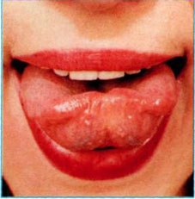
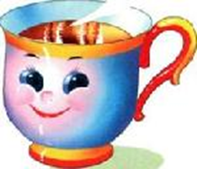
«ЧАШЕЧКА»
Описание упражнения: улыбнуться, открыть рот, высунуть язык и тянуть его к носу. Стараться, чтобы бока язычка были загнуты в виде чашечки (чтобы чай не пролился). Стараться не поддерживать язык нижней губой. Удерживать язык в таком положении под счёт до пяти, потом до десяти. Повторить 3–4 раза.

Slide 29
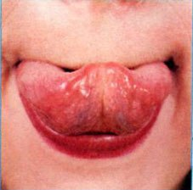
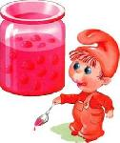
«ВКУСНОЕ ВАРЕНЬЕ»
Описание упражнения: улыбнуться, открыть рот; не закрывая рот, облизывать языком верхнюю губу; нижней губой стараться язык не поддерживать. Повторить 4–5 раз.

Slide 31
«МАЛЯР»
Описание упражнения: улыбнуться, открыть рот, язык поднять верхи кончиком языка проводить по нёбу от верхних зубов до горла и обратно. Выполнять медленно, под счёт до 8.

Slide 32
«ДЯТЕЛ»
Описание упражнения: улыбнуться, открыть рот, поднять язык вверх. Кончиком языка с силой «ударять» по бугоркам (альвеолам) за верхними зубами и произносить звуки: «д-д-д...». Выполнять 10-20 секунд сначала медленно, затем всё быстрее и быстрее. Следить, чтобы «работал» только кончик языка, а сам язык не прыгал.

Slide 33
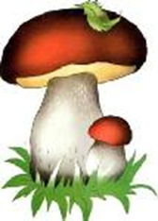
«ГРИБОК»
Описание упражнения: улыбнуться, открыть рот, «приклеить» (присосать) язык к нёбу. Следить, чтобы при этом рот был широко открыт. Если не получается сразу «приклеить» язычок к нёбу, предложить ребёнку медленно пощёлкать языком. Пусть малыш почувствует, как язычок «присасывается» к нёбу.

Slide 34
Вкусная гимнастика

Slide 35
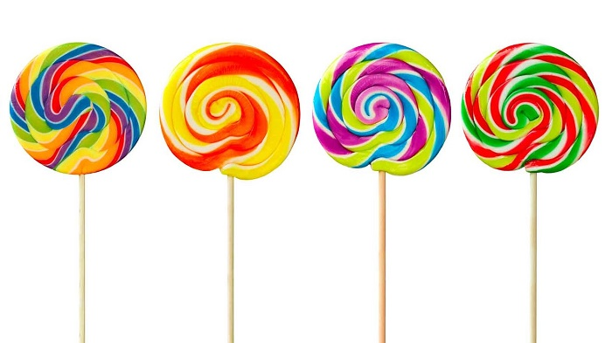
Шарик должен быть небольшого размера. Подойдут и другие леденцы на палочки, главное, чтобы не было острых краев.
Берем конфетку и начинаем водить влево-вправо и вверх-вниз, по кругу, задавая направления, куда ребенок должен дотянуться языком.
Используется для упражнений “часики”, “качели”, “колесо”
-положить шарик в углубление “чашечки” языка

Slide 36
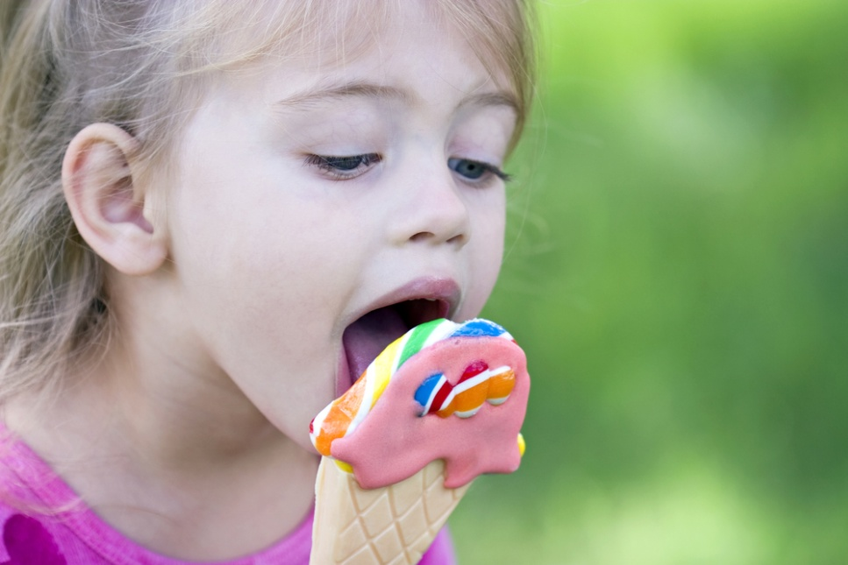
Массаж языка чупа-чупсом: водить шариком вперед-назад по средней линии, слегка постукивать и подпрыгивать, делать легкие вибрационные движения
удерживать леденец губами, сжимая их
прижимать язык с лежащим на нем чупа-чупсом к небу или верхней губе
массировать щеки изнутри шариком
После того, как карамель съедена, используем оставшуюся палочку в коррекционных целях:
кладем на середину языка и делаем трубочку языком
дуем в трубочку на ватку
ставим палочку в стакан с водой и булькаем

Slide 37
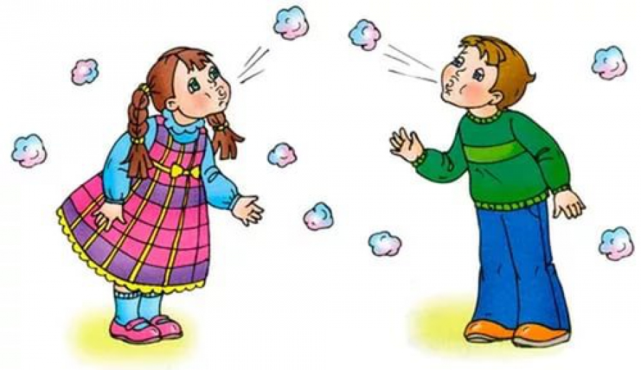
Дыхательная гимнастика

Slide 39
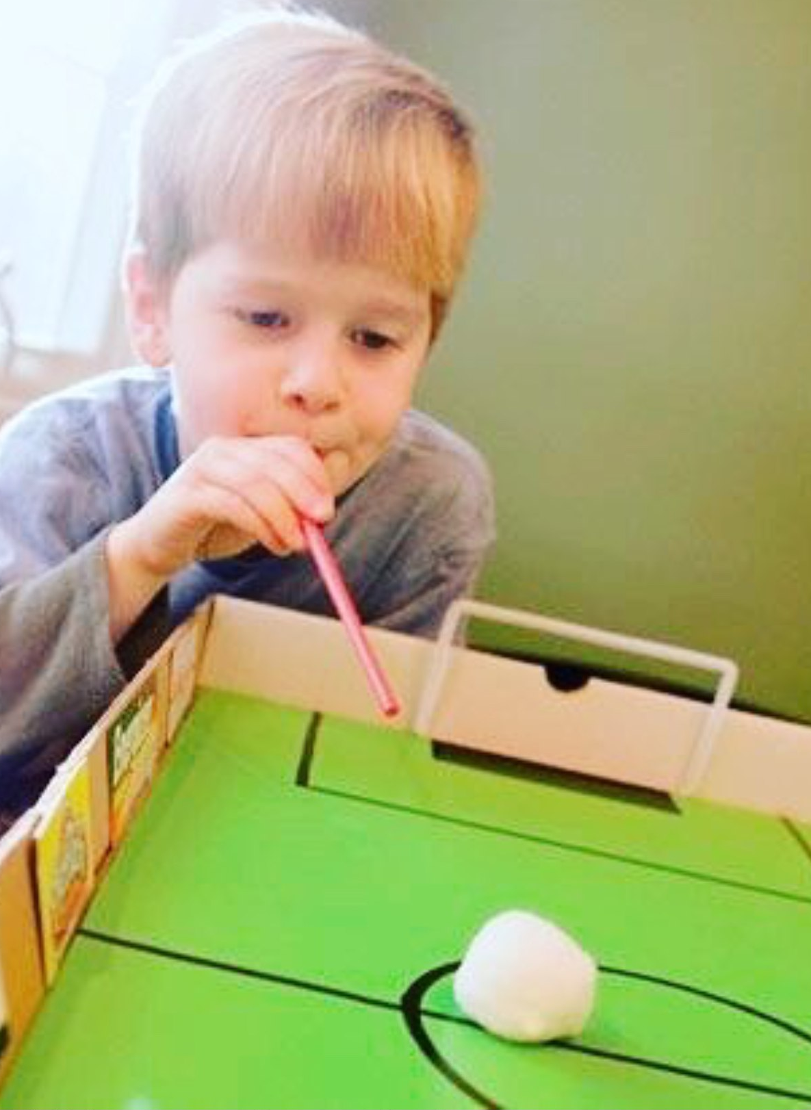
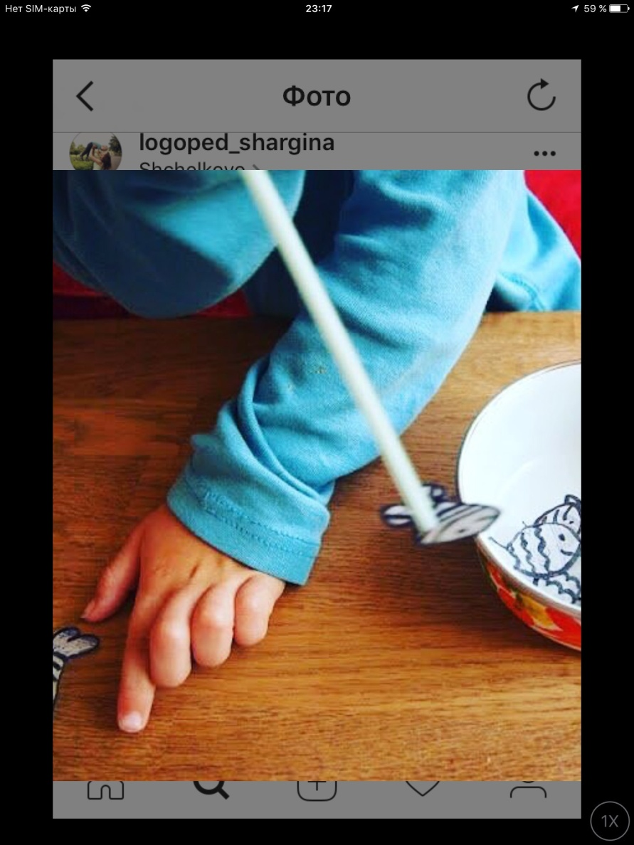

Slide 40
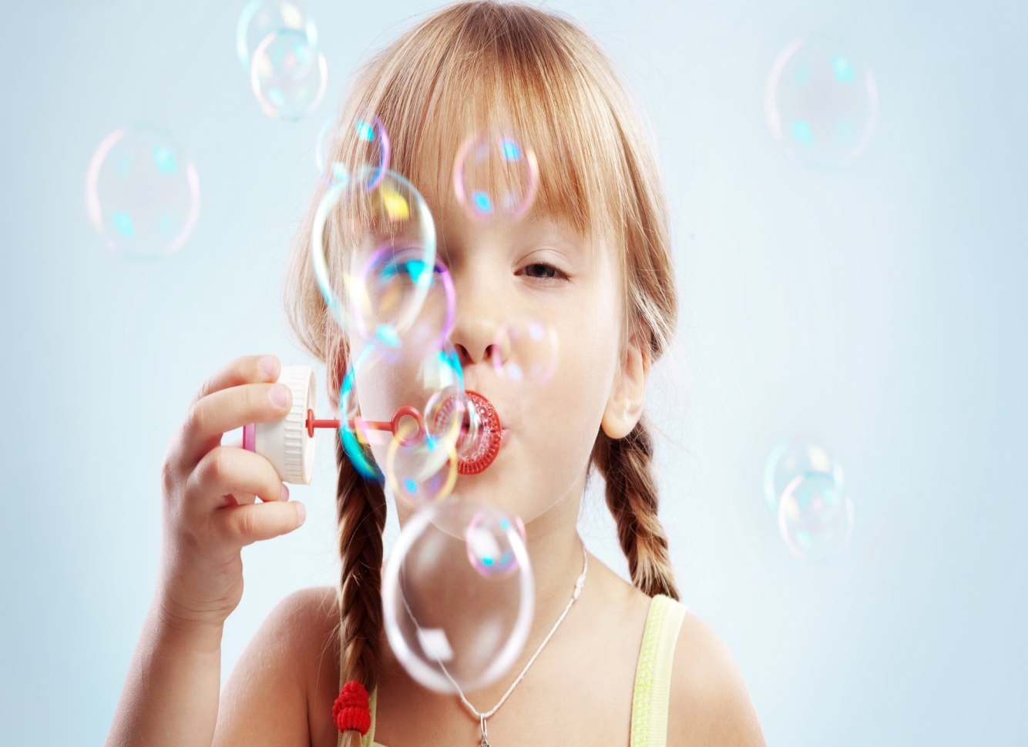

Slide 41
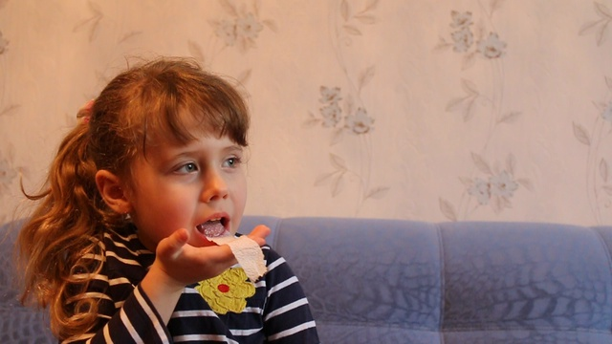
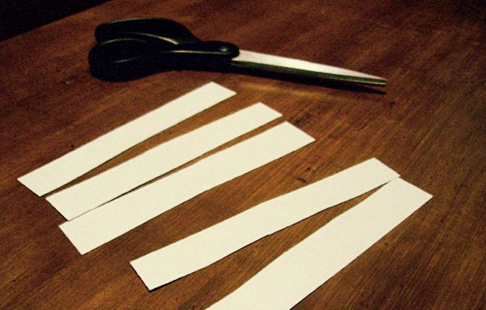

Slide 42
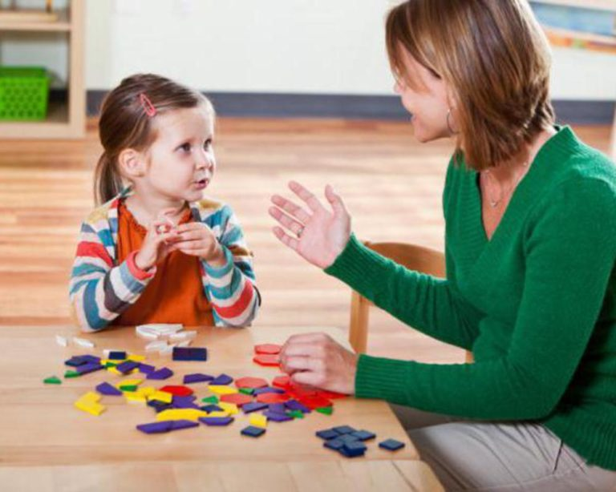

Slide 43
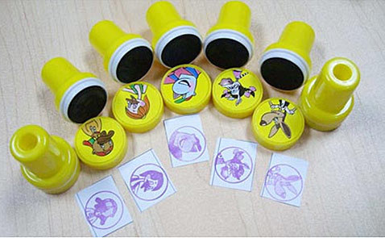
Презентация для мальчиков
Презентация для девочек

Slide 44
Причины, по которым необходимо заниматься артикуляционной гимнастикой:
1. Благодаря занятиям артикуляционной гимнастикой некоторые дети сами могут научиться говорить чисто и правильно, без помощи специалиста. Детям 3-4 лет артикуляционная гимнастика поможет быстрее "поставить" правильное звукопроизношение. Дети 5-6 лет смогут при помощи артикуляционной гимнастики во многом преодолеть уже сложившиеся нарушения звукопроизношение.
2. Дети со сложными нарушениями звукопроизношения смогут быстрее преодолеть свои речевые дефекты, когда с ними начнет заниматься логопед: их мышцы будут уже подготовлены.
3. Артикуляционная гимнастика полезна также детям с правильным, но вялым звукопроизношением, про которых говорят, что у них «каша во рту».
4. Занятия артикуляционной гимнастикой позволят всем - и детям, и взрослым - научиться говорить правильно, чётко и красиво. Надо помнить, что чёткое произношение звуков является основой при обучении письму на начальном этапе.

Slide 45
Рекомендации к проведению упражнений
Сначала упражнения надо выполнять медленно, перед зеркалом, так как ребенку необходим зрительный контроль. После того как ребенок немного освоится, зеркало можно убрать.
Затем темп упражнений можно увеличить и выполнять их под счет. Но при этом нужно следить, чтобы упражнения выполнялись точно и плавно.
Лучше заниматься 2 раза в день (утром и вечером) в течение 5-7 минут, в зависимости от возраста и усидчивости.
Занимаясь с детьми 3-4 летнего возраста, следите, чтобы они усвоили основные движения.
К детям 4-5 лет требования повышаются: движения должны быть все более точными и плавными, без подергиваний.
В 6-7 летнем возрасте дети выполняют упражнения в быстром темпе и умеют удерживать положение языка некоторое время без изменений.
Если во время упражнений язычок у ребенка дрожит, слишком напряжен или не может удержать нужное положение, понадобятся помощь врача-логопеда и специальный массаж.

Slide 46
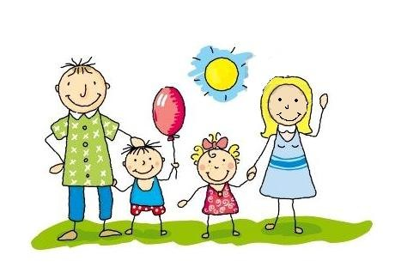

Slide 47
Рекомендуемая литература
Т.А. Куликовская. «Артикуляционная гимнастика в стихах и картинках».
Е. Косинова . «Артикуляционная гимнастика. Сказки, игры, упражнения для развития речи»
О.И. Крупенчук. Логопедические упражнения. Артикуляционная гимнастика.
И.А. Волошина. «Артикуляционная гимнастика для мальчиков». «Артикуляционная гимнастика для девочек».
Н.В. Нищева. «Веселая артикуляционная гимнастика»
В.В. Коноваленко. С.В. Коноваленко. «Артикуляционная и пальчиковая гимнастика» комплекс упражнений.
Т.А. Куликовская. «Артикуляционная гимнастика в считалках».
Е. А. Пожиленко. «Артикуляционная гимнастика».
Е.С. Анищенкова. «Артикуляционная гимнастика для развития речи дошкольников».

Slide 48
СПАСИБО ЗА ВНИМАНИЕ!

